Slide 1
Προς μια ψηφιακή εποχή
Υφυπουργείο Έρευνας, Καινοτομίας και Ψηφιακής Πολιτικής

Slide 2
Ψηφιακή Δεκαετία της Ευρώπης: προς μία ψηφιακά ενισχυμένη Ευρώπη έως το 2030
Η Ευρώπη έχει ως στόχο να ενδυναμώσει τις επιχειρήσεις και τους πολίτες σε ένα βιώσιμο ψηφιακό μέλλον, με μεγαλύτερη ευημερία και επίκεντρο τον άνθρωπο.

Slide 3
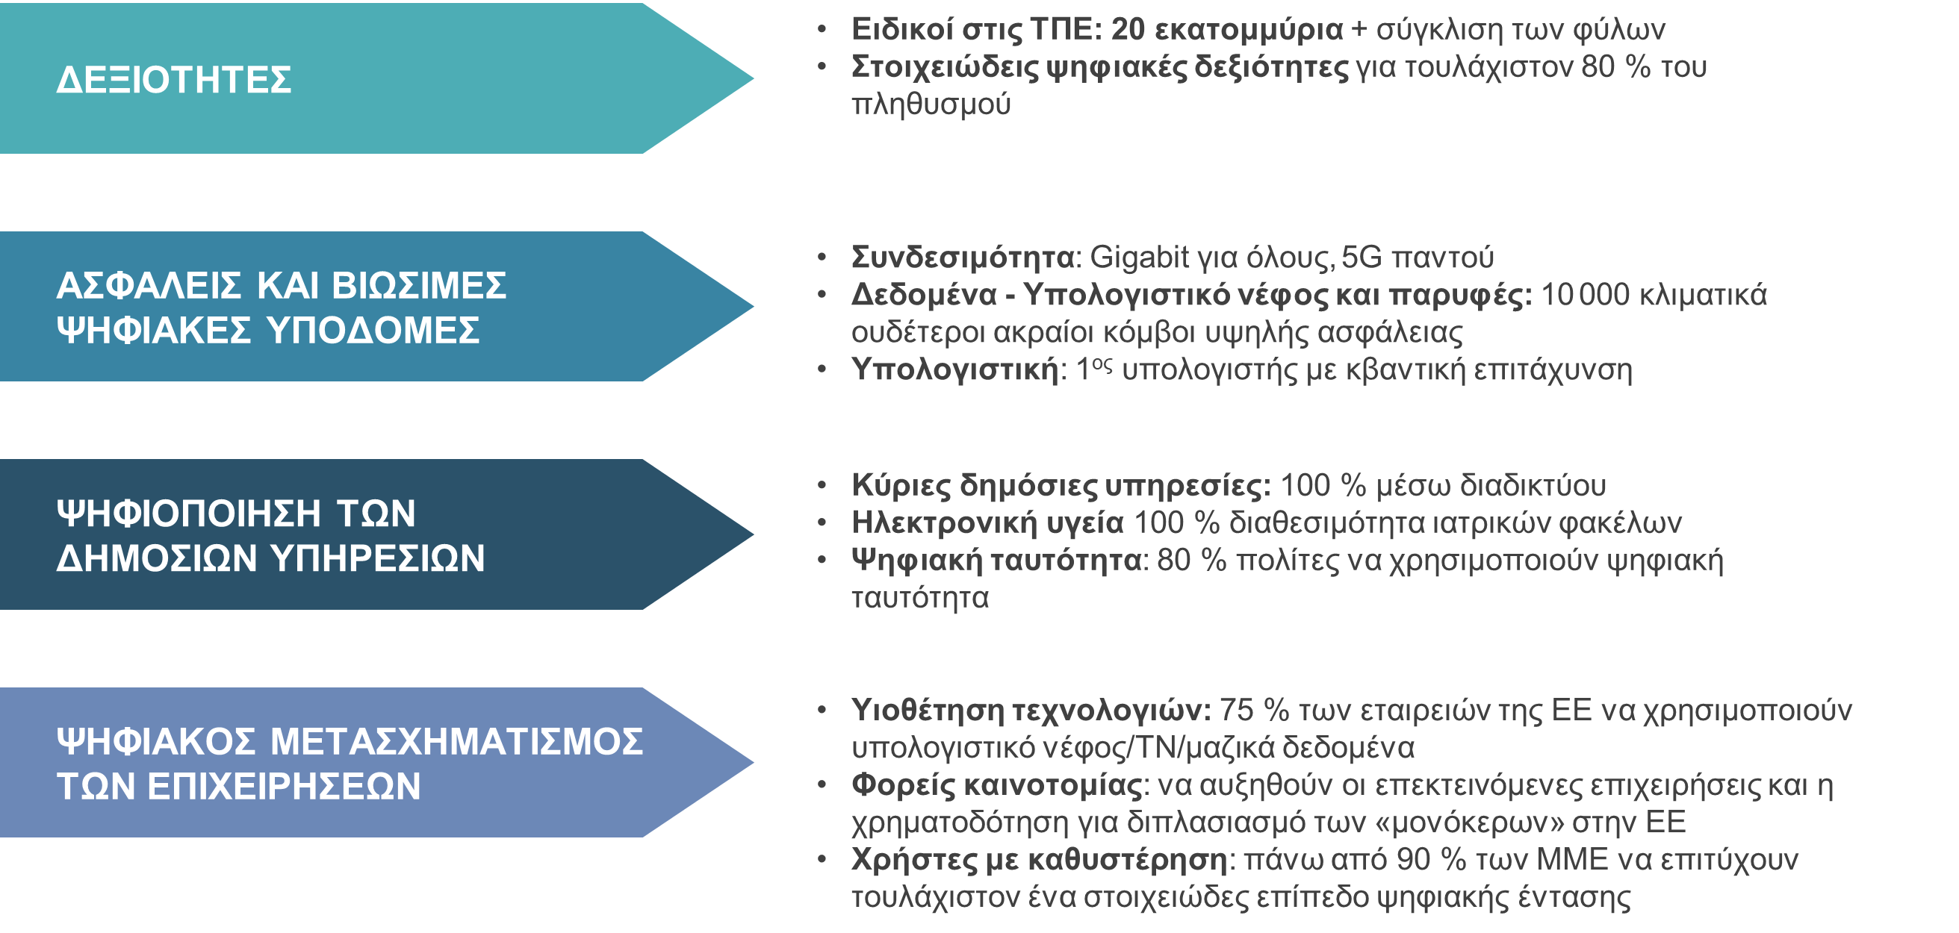
Ψηφιακή Πυξίδα της Ευρώπης
Όραμα σε 4 άξονες
Notes:
Όσον αφορά υποδομές, η Κύπρος έχει θέσει ακόμη πιο φιλόδοξους στόχους, αποσκοπώντας σε συνδεσιμότητα Gigabit και 5G μέχρι το 2025 και όχι 2030

Slide 4
Ευρωπαϊκός Μηχανισμός Ανάκαμψης
και Ανθεκτικότητας (ΜΑΑ)
€672,5δις
Προϋπολογισμός ύψους :
Ελάχιστη απαίτηση Ευρωπαϊκού Κανονισμού όπως:
20%
των κονδυλίων κατανεμηθούν σε μέτρα και δράσεις ψηφιακού μετασχηματισμού

Slide 5
Συμπληρωματικότητα με άλλα ταμεία/χρηματοδοτικά εργαλεία ΕΕ
Για την Ψηφιακή Μετάβαση
ΠΡΟΓΡΑΜΜΑ ΨΗΦΙΑΚΗ ΕΥΡΩΠΗ
ΣΥΝΔΕΟΝΤΑΣ ΤΗΝ ΕΥΡΩΠΗ (CEF)
ΠΡΟΓΡΑΜΜΑ Ε&Κ Οριζοντασ ευρωπη
Ταμεια πολιτικησ
συνοχησ
€7,5δις
€28,4δις
€95,5δις
€87,6 εκ.
Notes:
Όσον αφορά τα πρώτα 3 προγράμματα, τα ποσά αναφέρονται στο συνολικό διαθέσιμο προυπολογισμό από πλευράς ΕΕ για ψηφιακά έργα. Όσον αφορά τα Ταμεία Συνοχής, το ποσό που αναγράφεται ανταποκρίνεται στην πραγματική κατανομή πόρων προς την Κυπριακή Δημοκρατία για σκοπούς ψηφιακού μετασχηματισμού.

Slide 6
Εθνικό Σχέδιο Ανάκαμψης και Ανθεκτικότητας
“
Ενίσχυση της ανθεκτικότητας της οικονομίας και του δυναμικού της χώρας για οικονομική, κοινωνική και περιβαλλοντικά βιώσιμη μακροπρόθεσμη ανάπτυξη και ευημερία.
”

Slide 7
Παρεμβάσεις και Κατανομή Πόρων
€1,233 δις
40%
Πράσινη
Μετάβαση
23%
Ψηφιακή
Μετάβαση
58
Μεταρρυθμίσεις
76
Επενδύσεις
Το % που αφορά στη χρηματοδότηση μέτρων που συμβάλλουν στον ψηφιακό μετασχηματισμό, ξεπερνά το ελάχιστο απαιτούμενο ποσοστό του 20%.

Slide 8
Εθνικό ΣΑΑ - 5 Άξονες Πολιτικής
Συνολική επένδυση, σε συνδυασμό με σειρά δράσεων ψηφιακής υφής στους υπόλοιπους άξονες
282εκ.
74,1εκ.
447,6εκ.
449,3εκ.
89,4εκ.
172,9εκ.
Άξονας
Πολιτικής 1:
Δημόσια υγεία και πολιτική προστασία - διδάγματα από την πανδημία
Άξονας
Πολιτικής 2:
Ταχεία μετάβαση
σε μια Πράσινη οικονομία
Άξονας
Πολιτικής 3:
Ενίσχυση της ανθεκτικότητας και της ανταγωνιστικότητας
της οικονομίας
Άξονας
Πολιτικής 4:
Προς μια ψηφιακή εποχή
Άξονας
Πολιτικής 5:
Απασχόληση, κοινωνική προστασία, εκπαίδευση και ανθρώπινο δυναμικό

Slide 9
Μηχανισμός διακυβέρνησης έργων ψηφιακής μετάβασης
Καταλυτικός ρόλος Υφυπουργείου ΕΚΨΠ
Κάθετος ρόλος
Οριζόντιος ρόλος
Συντονισμός και παρακολούθηση υλοποίησης όλων των έργων ψηφιακού μετασχηματισμού που εμπίπτουν στους υπόλοιπους άξονες πολιτικής, συνολικής αξίας
Σχεδιασμός και υλοποίηση έργων Υφυπουργείου που εμπίπτουν στον Άξονα Πολιτικής 4
€89,4εκ.
€282εκ.

Slide 10
Τομείς παρέμβασης στα πλαίσια του ΣΑΑ
Ηλεκτρονική Διακυβέρνηση / Εκσυγχρονισμός ΔΥ
Ενίσχυση συνδεσιμότητας / Ευρυζωνικότητα
Ταχεία μετάβαση προς μια Πράσινη Οικονομία
Αναβάθμιση ψηφιακών δεξιοτήτων
Προώθηση καινοτόμου επιχειρηματικότητας και ψηφιακής μετάβασης ΜμΕ

Slide 11
Επενδύσεις στα πλαίσια του ΣΑΑ
>€170εκ.
για έργα
της Διακυβέρνησης
>€20εκ.
για ανάπτυξη ψηφιακών δεξιοτήτων
€53εκ.
για επενδύσεις
σε ευρυζωνικά δίκτυα
€35εκ.
για ανάπτυξη
έξυπνων πόλεων
Επιπρόσθετα: >€85εκ.
για καινοτόμο, ψηφιακή επιχειρηματικότητα

Slide 12
Ηλεκτρονική διακυβέρνηση / Εκσυγχρονισμός ΔΥ
Έργα Κεντρικής Κυβέρνησης:
Ψηφιακή Κυβέρνηση π.χ. Υφ. Ναυτιλίας, Υπ. Εξωτερικών, Νομική Υπηρεσία κ.α.
Νέα Πληροφοριακά συστήματα ζωτικής σημασίας π.χ. Τμήμα Οδικών Μεταφορών, Εφόρου Εταιρειών, Φορολογίας, Τελωνείων, Πολεοδομίας και Οικήσεως, Πολιτιστική Κληρονομιά
1
2
Ηλεκτρονική Υγεία: π.χ. Διασυνοριακές υπηρεσίες, Ψηφιοποίηση δημόσιων νοσηλευτηρίων κ.α.
3
Ηλεκτρονική Δικαιοσύνη: Σύστημα διαχείρισης υποθέσεων, Ψηφιακός μετασχηματισμός δικαστηρίων, Digital Audio Recording System κ.α.
4
Άλλα έργα:
Ψηφιακός Μετασχηματισμός Αρχής Λιμένων Κύπρου
Ψηφιοποίηση των διαδικασιών DIGIPOL της Αστυνομίας
5
Cloud-first policy – G-Cloud

Slide 13
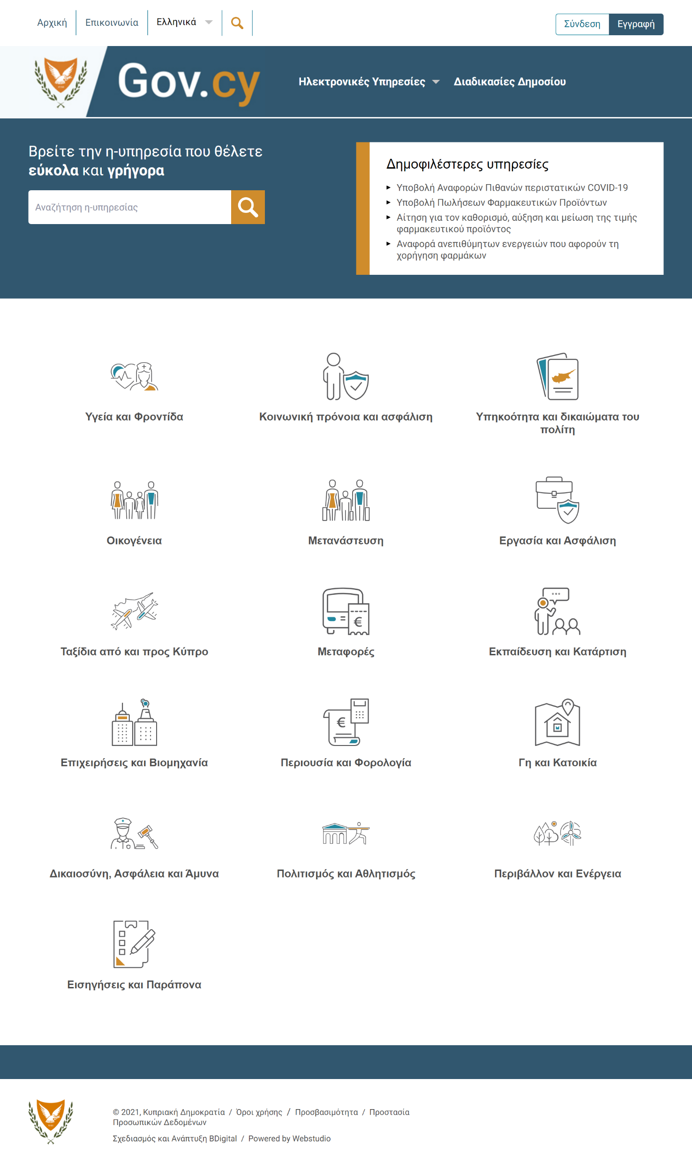
Ανάπτυξη και Διάθεση
Ψηφιακών Υπηρεσιών
Συλλογή
250
υπηρεσιών
Νέα Ενιαία Ψηφιακή Πύλη GOV.CY
Ανασχεδιασμός ιστοσελίδων
Διάθεση ψηφιακών υπηρεσιών
Digital Services Factory (€4,7 εκ.)
Συνεργασία με GDS ΗΒ
Ανάπτυξη ηΥπηρεσιών με ευέλικτη (agile) μεθοδολογία και πολιτοκεντρική προσέγγιση
Ανασχεδιασμός έως
2025
160+
υπηρεσίες υπό ανάπτυξη

Slide 14
Αναβάθμιση Ψηφιακών Δεξιοτήτων
>€20εκ.
Δημιουργία μίας ανοικτής και χωρίς αποκλεισμούς κοινωνίας
για ανάπτυξη ψηφιακών δεξιοτήτων
Γεφύρωση χάσματος προσφοράς-ζήτησης για ψηφιακές δεξιότητες και ειδικούς ΤΠΕ στην αγορά εργασία
1
Προγράμματα κατάρτισης για εργαζομένους δημόσιου και ιδιωτικού τομέα, και γενικό πληθυσμό (περιλαμβανομένων ευάλωτων ομάδων και απομακρυσμένων περιοχών)
2
Ψηφιακός μετασχηματισμός σχολικών μονάδων για την ενίσχυση των ψηφιακών δεξιοτήτων και των δεξιοτήτων που σχετίζονται με την εκπαίδευση STEM
3
Ηλεκτρονική πλατφόρμα για αξιολόγηση ψηφιακής ικανότητας, πρόσβαση σε προγράμματα και εκπαιδευτικό υλικό

Slide 15
Ευρυζωνικότητα
Προώθηση ιδιωτικών επενδύσεων – επιπρόσθετη κρατική επένδυση
Ανταγωνιστικές τιμές, ασφαλείς και ανθεκτικές υποδομές
Πρόσβαση σε δίκτυα με ταχύτητα ≥100Mbps, με δυνατότητα άμεσης αναβάθμισης σε 1 Gbps
Σύνδεση (take-up) στο Διαδίκτυο με ταχύτητα λήψης ≥100Mbps για το 70% των νοικοκυριών
Στρατηγικές Επιδιώξεις 2025
Δίκτυα 5G: 100% κάλυψη με ταχύτητα ≥100 Mbps σε οργανωμένες κοινότητες και σημαντικές οδικές αρτηρίες
Συνδεσιμότητα Gigabit για όλους τους κύριους χώρους κοινωνικο-οικονομικής δραστηριότητας

Slide 16
Ενίσχυση συνδεσιμότητας / Ευρυζωνικότητα
1
Επέκταση Δικτύου υπερυψηλών ταχυτήτων σε απομακρυσμένες/λευκές περιοχές – κρατική ενίσχυση για προώθηση ιδιωτικών επενδύσεων, €35 εκ.
2
Υποθαλάσσιο καλώδιο σύνδεσης Κύπρου-Ελλάδας, με πολλαπλά οφέλη για την ασφάλεια, την ανθεκτικότητα αλλά και τις δυνατότητες των τηλεπικοινωνιακών δικτύων του νησιού €8 εκ.
3
Αναβάθμιση της εσωτερικής καλωδίωσης των κτιρίων και προώθηση συνδεσιμότητας - σχέδια χορηγιών για επιδότηση ευρυζωνικών συνδέσεων υπερυψηλών ταχυτήτων, μέσα από τα οποία επιτυγχάνεται αφενός τόνωση της ζήτησης και αφετέρου – και ως αποτέλεσμα - προσέλκυση ιδιωτικών επενδύσεων, €10 εκ.

Slide 17
Ταχεία μετάβαση προς μία Πράσινη Οικονομία
1
Έργα ΑΠΕ π.χ. Διαδικτυακό one-stop-shop για έργα ΑΠΕ και ενεργειακές αναβαθμίσεις σε κτήρια
2
Βιώσιμες μεταφορές π.χ. Έξυπνο σύστημα μεταφορών με χρήση τεχνολογιών ψηφιακού αντιγράφου
3
Έξυπνη και βιώσιμη διαχείριση υδάτινων πόρων π.χ. Ολοκληρωμένο Σύστημα Παρακολούθησης και Ελέγχου του δικτύου του Τμήματος Αναπτύξεως Υδάτων
4
Εθνικό Πλαίσιο Στρατηγικής για Προώθηση και Ανάπτυξη Έξυπνων Πόλεων (SMART CYPRUS)
Ψηφιακή συμμετοχή πολιτών
Έξυπνη διαχείριση απορριμμάτων
Έξυπνος φωτισμός
Έξυπνοι χώροι στάθμευσης

Slide 18
Προώθηση καινοτόμου επιχειρηματικότητας
και ψηφιακής μετάβασης ΜμΕ (>€85εκ.)
1
Προγράμματα χρηματοδότησης της καινοτομίας και σχέδια στήριξης της ανάπτυξης και ενίσχυσης της ανταγωνιστικότητας των ΜμΕ, περιλαμβανομένων των νεοφυών και καινοτόμων επιχειρήσεων, €55εκ.
2
Σχέδιο χορηγιών ψηφιακής αναβάθμισης επιχειρήσεων ΥΕΕΒ, €10εκ.
3
Σύσταση επενδυτικού ταμείου μετοχικού κεφαλαίου (Equity Fund) για τη
στήριξη των ΜμΕ, με έμφαση στις νεοφυείς και καινοτόμες επιχειρήσεις Υπ.Οικ., €20εκ.

Slide 19
cyprus-tomorrow.gov.cy
Eυχαριστούμε

